Slide 1
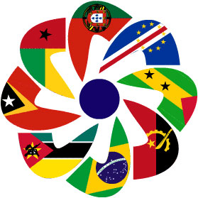
O Jogo dos Países
Escola Secundária

Slide 2
Introdução
Este jogo é no âmbito da disciplina de Área de Projecto , do ano lectivo 2009/2010.
Deste modo podemos descobrir e aprender coisas como costumes e tradições dos outros paises. Esperemos que se divirtam com o jogo.

Slide 3
Regras
Este jogo pode ser jogado por: apenas 1 pessoa, 3 pessoas ou 3 grupos (vários elementos)
É proibído o uso de ajudas externas.
Em 3 grupos: Cada grupo responde a 1 pergunta de cada país, respondendo correctamente ganha 2 pontos, o grupo que errar na resposta perde 1 ponto na sua pontuação, e passa a vez à seguinte pessoa. Em caso de empate entre
2 grupos, há um desempate com 1 pergunta que está no ultimo Slide.
3 pessoas: Cada pessoa responde a 1 pergunta de cada país, a pessoa que responder correctamente ganha 2 pontos, a pessoa que errar na resposta perde 1 ponto e passa a vez, em caso empate tem que se desempatar com a pergunta que está no ultimo slide.
1 pessoa: Ao responder correctamente ganha 1 ponto, ao falhar, pode voltar a tentar novamente sem perder nenhum ponto.

Slide 4
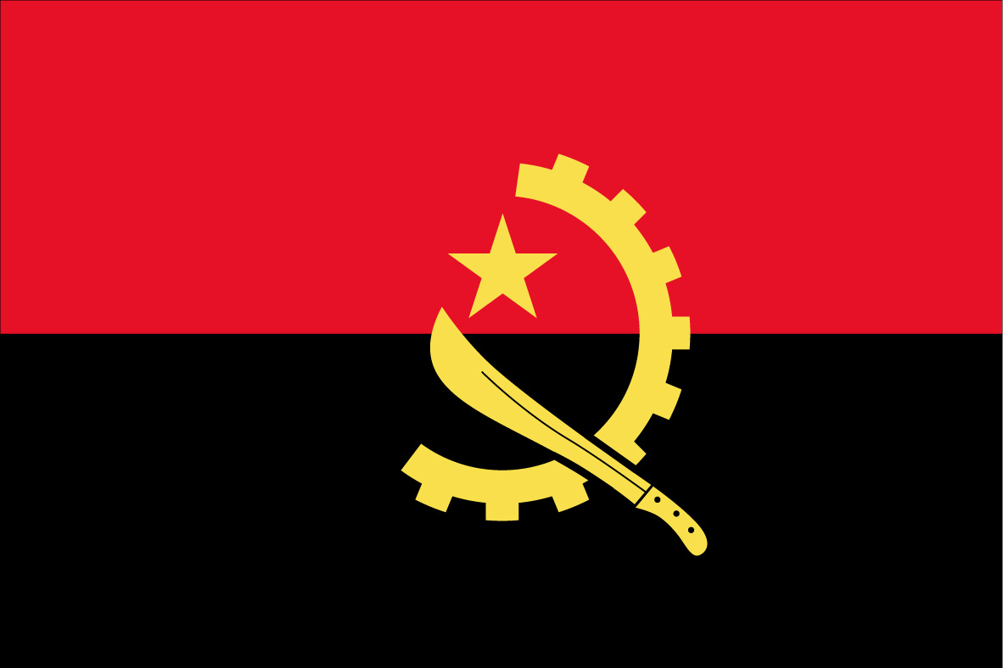
Angola

Slide 5
Com que países é que Angola faz fronteira?
a) Congo e Zambia
b) Moçambique e Cabo Verde
c) Zimbabwe

Slide 6
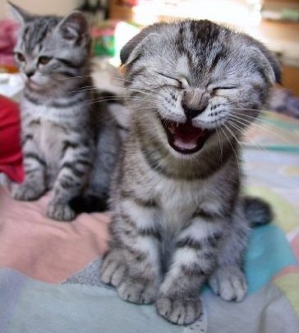
CERTO

Slide 7
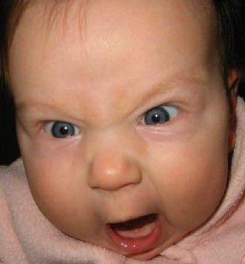
ERRADO

Slide 8
Qual é a Capital de Angola?
a) Tokyo
b) Kuwai
c) Kalamba
d) Luanda

Slide 9
CERTO

Slide 10
ERRADO

Slide 11
Qual é a comida típica de Angola?
a) Caril de frango
b) Chili com feijão
c) Muamba de galinha

Slide 12
CERTO

Slide 13
ERRADO

Slide 14
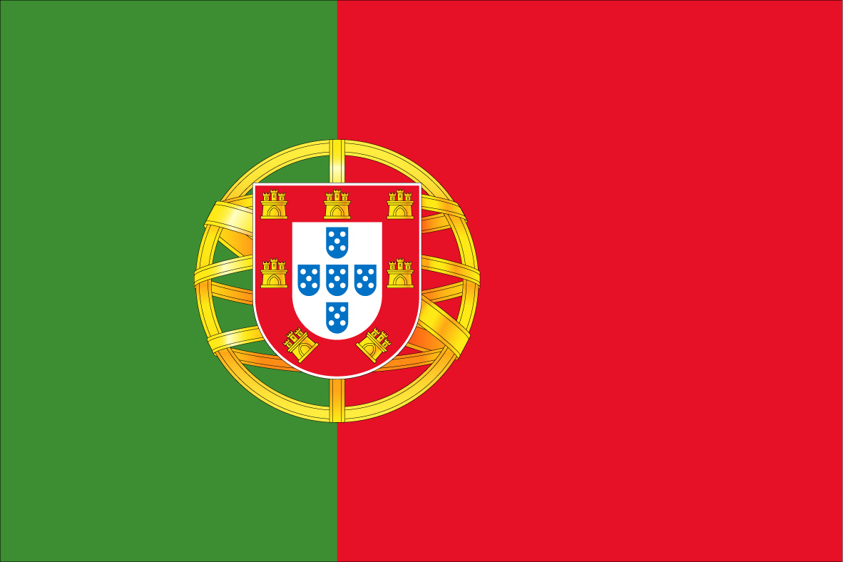
Portugal

Slide 15
Qual a capital da Madeira?
a)Porto
b)Funchal
c)Lisboa

Slide 16
CERTO

Slide 17
ERRADO

Slide 18
Quem foi o 1º rei de Portugal?
a) D.Pedro I
b) D.Manuel
c) D.Afonso Henriques

Slide 19
CERTO

Slide 20
ERRADO

Slide 21
Quem revolucionou o Teatro Português?
a) Gil Vicente
b) Xanana Gusmão
c) Camões

Slide 22
CERTO

Slide 23
ERRADO

Slide 24
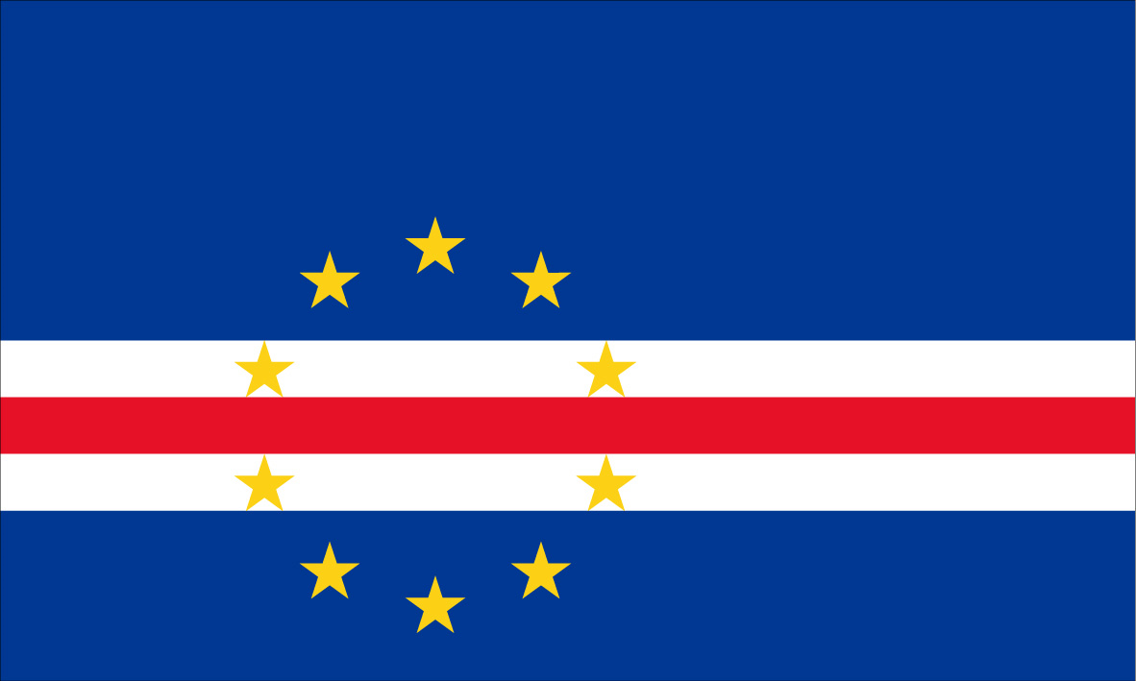
Cabo Verde

Slide 25
Cabo verde é constituido por quantos arquipélagos?
a) 20
b) 15
c) 10

Slide 26
ERRADO

Slide 27
CERTO

Slide 28
Quantas medalhas Cabo verde ganhou nos últimos Jogos Olímpicos?
a) 0
b) 1
c) 10

Slide 29
ERRADO

Slide 30
CERTO

Slide 31
Qual a língua do povo Caboverdiano?
a) Português
b) Espanhol
c) Crioulo

Slide 32
ERRADO

Slide 33
CERTO

Slide 34
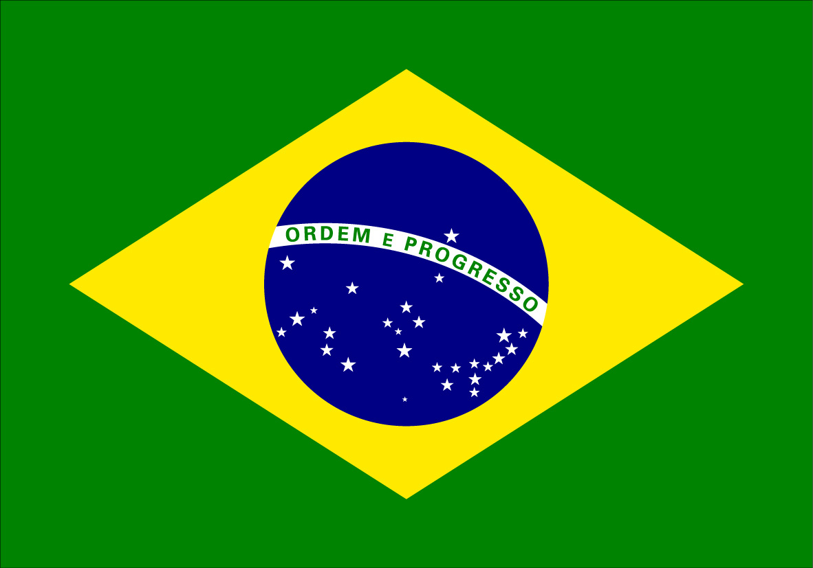
Brasil

Slide 35
Quais são os desportos mais populares no Brasil?
a) Basket, Volley , Handball , Judo e Tenis
b) Sky, Tenis de Mesa, skate
c) Football , Futsal

Slide 36
CERTO

Slide 37
ERRADO

Slide 38
Qual a cidade do Brasil feita de raiz?
a) Brasilia
b) São Paulo
c) Porto Galinhas

Slide 39
ERRADO

Slide 40
CERTO

Slide 41
Quase todos os Brasileiros são:
a) Católicos
b) Protestantes
c) Mulçumanos

Slide 42
CERTO

Slide 43
ERRADO

Slide 44
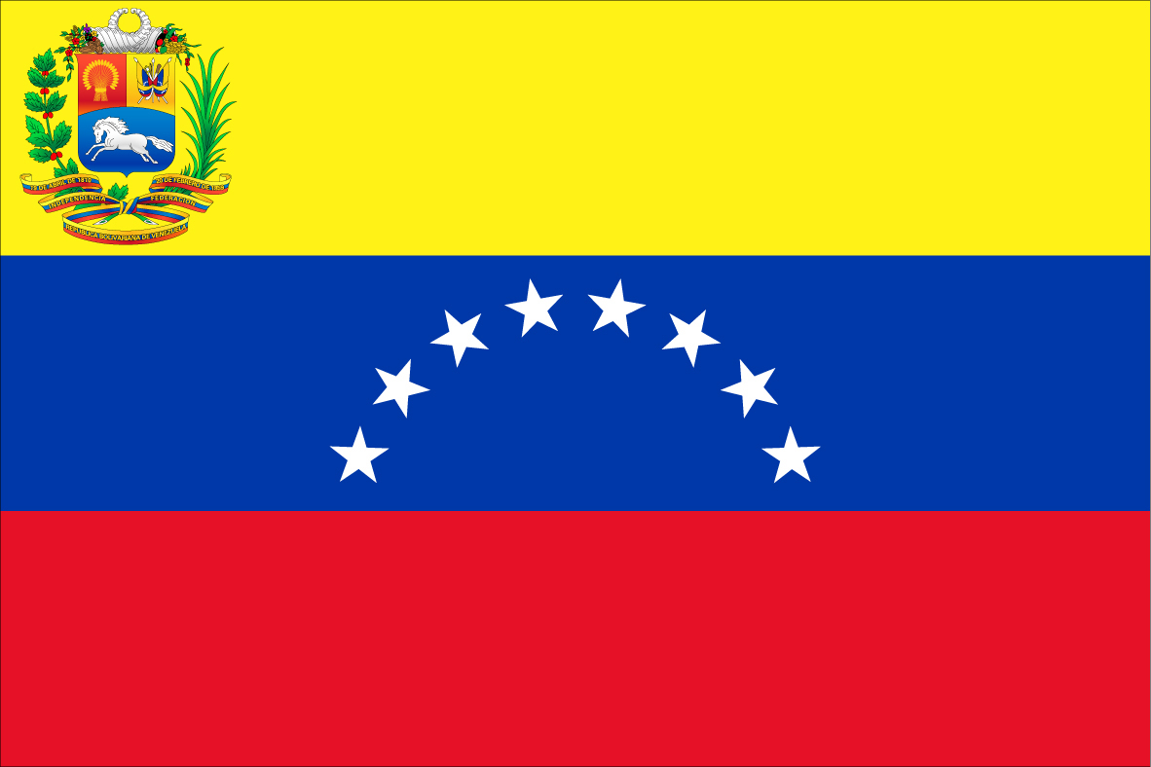
Venezuela

Slide 45
Qual a capital de Venezuela?
a) Caracas
b) Porto
c) Madrid

Slide 46
CERTO

Slide 47
ERRADO

Slide 48
A independência da Venezuela foi reconhecida em que ano?
a) 13 de Agosto de 1940
b) 10 de Junho de 1954
c) 30 de Março de 1845

Slide 49
CERTO

Slide 50
ERRADO

Slide 51
Qual a língua Oficial da Venezuela?
a) Português
b) Espanhol
c) Romeno

Slide 52
ERRADO

Slide 53
CERTO

Slide 54

Estados Unidos

Slide 55
Qual é o Presidente dos USA?
a) Barack Obama
b) Cavaco Silva
c) George W Bush

Slide 56
CERTO

Slide 57
ERRADO

Slide 58
Qual o estado onde existe pena de morte?
a) Nova Iorque
b) Texas
c) Montereal

Slide 59
CERTO

Slide 60
ERRADO

Slide 61
Em que dia é que as pessoas vão à igreja?
a) Segunda
b) Domingo
c) Terça

Slide 62
CERTO

Slide 63
ERRADO

Slide 64
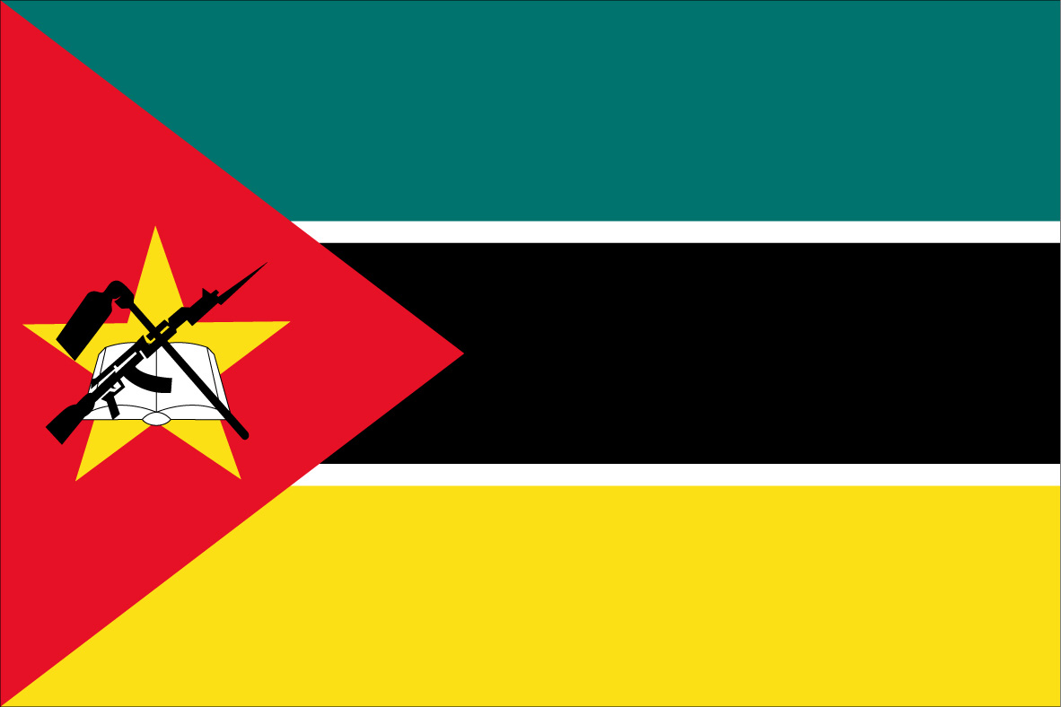
Moçambique

Slide 65
Moçambique é banhado por que Oceano?
a) Pacifico
b) Índico
c) Atlântico

Slide 66
CERTO

Slide 67
ERRADO

Slide 68
Qual o desporto mais jogado?
a) Criquet
b) Rugby
c) Football

Slide 69
CERTO

Slide 70
ERRADO

Slide 71
Situa-se em que continente?
a) Africano
b) Americano
c) Asiático

Slide 72
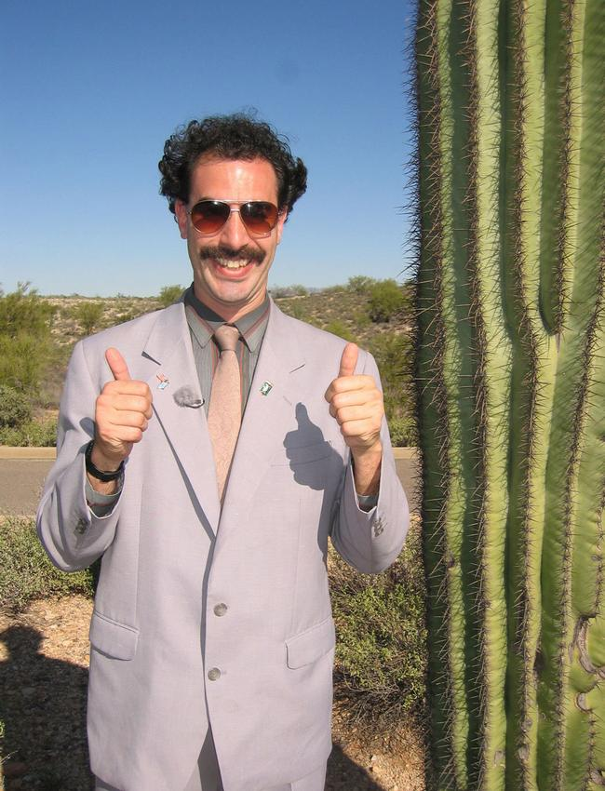
ERRADO

Slide 73
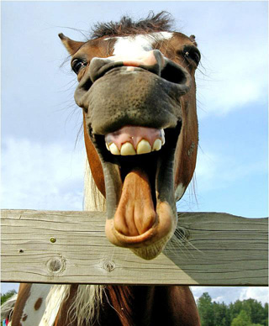
CERTO

Slide 74
Opiniões:
Muito interessante;
Integra-se em Formação Cívica porque tem questões dos países das várias nacionalidades representadas na turma;
Deu para conhecer outras culturas;
Aumentou a nossa cultura geral;
Algumas perguntas podiam ser melhoradas, ou seja, mais difíceis;
Poderiam ser feitas mais questões, em cada país;
Foi interessante dar a conhecer a cultura do meu país, estar aqui a falar e ouvir falar dele, senti orgulho por falar do meu país (Cabo Verde) aqui tão longe.

Slide 75
FIM
Em caso de empate a pergunta será:
Que selecção ganhou o Euro 2008?
Trabalho realizado por: Alexandre Cristo 9ºE nº2
Guilherme Pinto 9ºE nº9
Júlio Pimentel 9ºE nº14

